Slide 1
Egytárcsás száraz tengelykapcsolók szerkezete, működése, konstrukciós változatai.

Slide 2
Száraz egytárcsás tengelykapcsoló
Nyomó tárcsa
Tengelykapcsoló tárcsa (kuplung tárcsa)
Motor főtengely
Nyelestengely csapágyazva
Motor főtengelyéhez rögzített lendkerék a tengelykapcsoló súrlódó felülettel
Tengelykapcsoló ház fedél
Kiemelő kar támasz
Kiemelő kar (3 db)
Nyeles bordás tengely
Kiemelő szerkezet
Kinyomó csapágy
Összeszorító csavarrugó

Slide 3
A száraz egytárcsás tengelykapcsoló működése során a motorral mindig együtt forgó részek a következők:
a motor főtengelyéhez rögzített lendkerék az egyik súrlódó felülettel
a tengelykapcsoló ház fedele, a rögzítő csavarokkal
a nyomó tárcsa
az összeszorító csavarrugók
a kiemelő karok a csuklókkal
A tengelykapcsoló alaphelyzetében, tehát zárt állapotban a motorral együtt forog még:
A tengelykapcsoló tárcsa (kuplung tárcsa)
A tengelykapcsoló kimenő, a sebességváltó bemenő nyeles tengelye.

Slide 4
Lendkerék
A motor főtengelyéhez van rögzítve
Anyaga általában vasöntvény, a csúszáskor keletkezet magas hőmérséklet elviselése végett.
Palástfelületén kialakított fogaskoszorún a „bendix” villamos önindító motor fogaskereke csatlakozhat
A tengelykapcsoló felöli homlokfelületén kialakított súrlódó felület nyomatékátvitelt biztosít a tengelykapcsoló tárcsára
Belső térében, a tengelykapcsoló házban, helyezkednek el, működésük során, a száraz egytárcsás tengely- kapcsoló további elemei
A lendkerék agyában kerül kimunkálásra, a lendkerék kimenő, a sebességváltó bemenő, úgynevezett nyeles tengelyének megvezetésére szolgáló csapágy fészke is

Slide 5
Nyomó tárcsa
Együtt forog a lendkerékkel így a motorral is.
Magas hőmérsékletek miatt anyaga vasöntvény.
Fő feladata a motor nyomaték egyik felének átvitele súrlódó erő segítségével a tengelykapcsoló tárcsára.
Ennek megfelelően a motornyomaték egy része, a lendkerékről a nyomótárcsa peremén, lévő furatokon, átmenő csavarok közvetítésével a nyomó tárcsán kialakított hornyokhoz csatlakozó radiális, vagy axiális, csapok, szegecsek, vagy csavarok közvetítésével kerül.

Slide 6
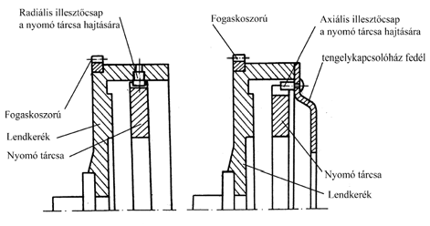
Nyomótárcsa hajtás konstrukciós változatai

Slide 7
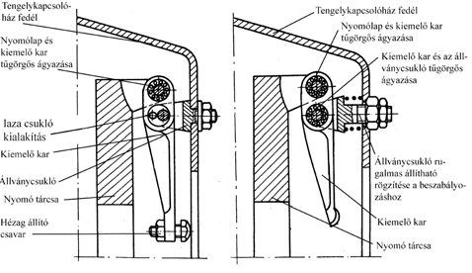
Nyomaték átvitelére is képes kiemelő kar konstrukciók

Slide 8
Kiemelő karok
A kiemelő karok acélból, néha sajtolt acéllemezből készülnek.
A pontos oldás biztosítására 120 fokos osztással, három kiemelő kart alkalmaznak.
A kiemelő karokkal szemben támasztott legfontosabb alapkövetelmények:
Üzembiztos, beakadás, befeszüléstől mentes beépítés
Egyszerű, olcsó kialakítás
A hajtó nyomaték egy részének, valamint a szorító rugók oldásához szükséges erő okozta igénybevételeknek megfelelő szilárdság.

Slide 9
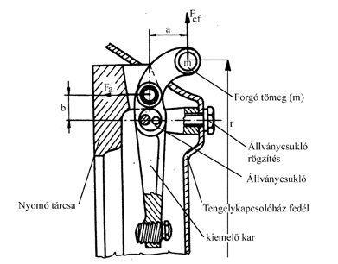
Félcentrifugális tengelykapcsoló kiemelő kar

Slide 10
A forgó m tömegre ható Fcf centrifugális erő hatására fellépő összeszorító erő növekmény az egykarú emelőre ható nyomatéki egyensúlyi összefüggésből számítható:
Fa ⋅ b = Fcf ⋅ a
Ebből az összeszorító erő többlet Fa = a/b ⋅ Fcf [N] számítható
A centrifugális erő Fcf = m ⋅ r ⋅ω² [N] ismeretében
Fa = a/b ⋅m ⋅r ⋅ω² [N]

Slide 11
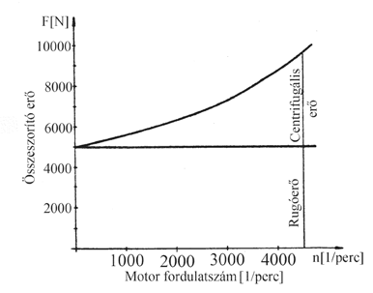
A félcentrifugális tengelykapcsolóknál tehát az összeszorító erő a motor fordulatszámának négyzetével arányosan változik.
(Fa = a/b ⋅m ⋅r ⋅ω²; ω=2πn)

Slide 12
Látható, hogy az összeszorító rugók 5000 N állandó nyomóerejét kiegészíti, ahhoz hozzáadódik, 4500 fordulat/perc esetén az összeszorító erő csaknem megduplázódik, nagy biztonsággal megakadályozva a tengelykapcsoló tárcsa megcsúszását különösen nagy fordulatok esetén.
Nem kedvező viszont, hogy induláskor, mikor a legnagyobb a gyorsításhoz szükséges nyomaték, nem növeli az összeszorító erőt, s nem kedvező az sem, hogy nagyon nagy fordulatok esetén bekövetkező extrém terhelés hatására, megakadályozhatja a tengelykapcsoló megcsúszását. Ezen hátrányok miatt alkalmazási területe korlátozott.

Slide 13
Rugók
Az összeszorító erőt biztosítják. A csavarrugóknak akkor is szolgáltatniuk kell a megfelelő összeszorító erőt a szükséges nyomaték átvitelére, ha súrlódó betétek és a súrlódó további felületek erősen megkoptak, illetve a súrlódó betétek felülete a hőtől megkeményedett, kifényesedett, a súrlódási tényezője lecsökkent. Ezért az erre alkalmazott csavarrugók hosszát, átmérőjét és menetszámát e követelmények figyelem- bevételével kell megállapítani. Többnyire többmenetű lágyabb rugók beépítése indokolt.

Slide 14
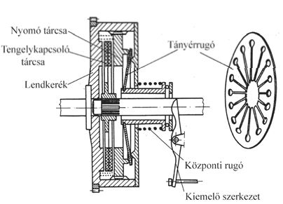
Tányérrugó

Slide 15
A közvetett rugóterhelésű tengelykapcsolóban egy darab központi csavarrugó van. Ez a csavarrugó, hat az enyhén kúpos, és a nyomótárcsa és a tengelykapcsolóház fedél között elhelyezkedő tányérrugóra.
A kiemelő szerkezet, a központi összeszorító erőt biztosító csavarrugó ellenében, a kinyomó csapágyon keresztül, tengely irányban elmozdítja a kiemelő hüvelyt.

Slide 16
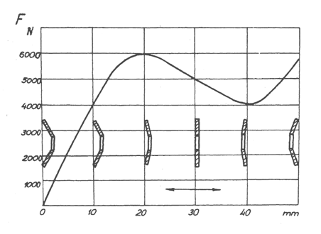
Tányér rugó karakterisztika

Slide 17
A tengelykapcsoló (kuplung) tárcsák
A tengelykapcsoló tárcsákat 1,5÷2 mm-es acéllemezből készítik.
Az acéllemez tárcsa egy bordás agyhoz van szegecselve. (kapcsolat a sebességváltó tengelyével)
A kapcsoló tárcsa acél lemezének kerületét sugár irányban bemetszésekkel, több szegmensre osztják. Ez megakadályozza a nagy hő következményében létrejövő deformálódást.
Szegmenseket gyakran enyhén kicsavarják a tárcsa síkjából (rángatásmentes indítás biztosítása)
Az így előkészített súrlódó tárcsa mind a két felére, szegecseléssel, újabban viszont szinte kizárólag ragasztással körgyűrű alakú súrlódó betéteket erősítenek.

Slide 18
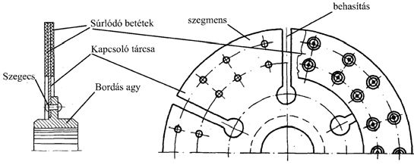
Tengelykapcsoló tárcsa (kuplung tárcsa)

Slide 19
A súrlódó betétekkel szemben támasztott műszaki követelmények a következők:
nagy kopásállóság
Hőállóság
Nagy felületi terhelhetőség
A keletkező por környezetre ártalmatlan legyen.
A ma alkalmazott környezet kímélő súrlódó betétek anyaga azbesztmentes hő és kopásálló műanyagok
A súrlódó betétek vastagsága beépítéskor, a tárcsa átmérőjétől függően 4÷8 mm.
Az alkalmazott betétanyagok és a többnyire öntöttvas anyagpárosításnál a súrlódási tényező
µ = 0,25 ÷ 0,3

Slide 20
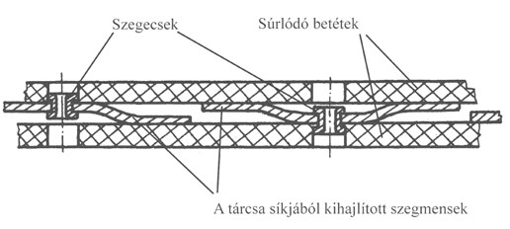
A tárcsa síkjából kihajlított szegmensekre rugalmasan szegecselt súrlódó betétek
A kapcsolódást simábbá, fokozatosabbá teszi, mint az a korábbiakban is említésre került, ha a tengelykapcsoló tárcsa szegmensei váltakozva kihajlítgatásra kerülnek a kapcsoló tárcsa síkjából

Slide 21
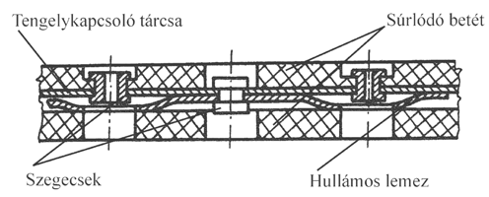
Hullámos acéllemezre szegecselt rugalmas súrlódó betétek

Slide 22
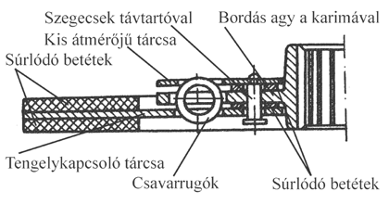
Rugós súrlódó tárcsa
Nem viszi át vagy csillapítja a belsőégésű motorok üzeméből fakadó dinamikus, torziós lengéseket.

Slide 23
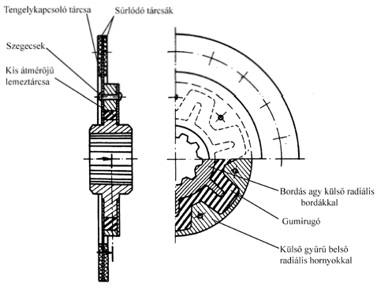
Gumirugós súrlódó tárcsás torziós lengéscsillapítóval ellátott tengelykapcsoló tárcsa

Slide 24
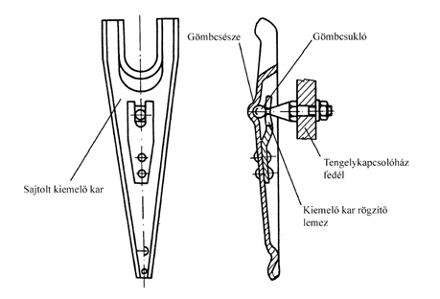
Kiemelő kar

Slide 25
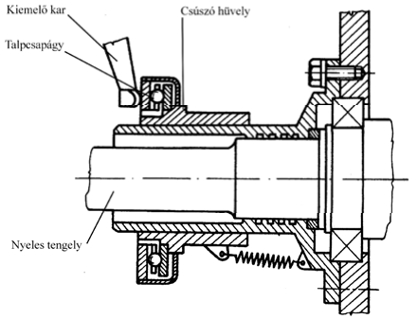
Kinyomó csapágy
Feladata a tengely irányú (axiális) erő átvitele az álló tengelykapcsolót működtető szerkezettől a motor főtengelyével együtt forgó kiemelő karokra

Slide 26
A kéttárcsás száraz tengelykapcsolók.

Slide 27
A tengelykapcsolókkal átvihető nyomatékok nagysága erősen befolyásolja a tengelykapcsolók fő méreteit. Növekvő nyomatékokkal jelentősen növelni kell a tengelykapcsolók átmérőjét, illetve a kapcsoló tárcsát összeszorító erők nagyságát. A paraméterek növelésének határt szab a tengelykapcsoló beépítésére rendelkezésre álló méretek, illetve a súrlódó betét számára megengedett felületi nyomás. Mivel az átvihető nyomatékot lényegesen befolyásolja még a nyomatékot átvivő súrlódó felületek száma is, nagy teljesítményű motorok forgatónyomatékénak átvitelére, és a tengelykapcsolók átmérőjének csökkentésére, gyakran alkalmaznak kettő, vagy többtárcsás tengelykapcsolókat.

Slide 28
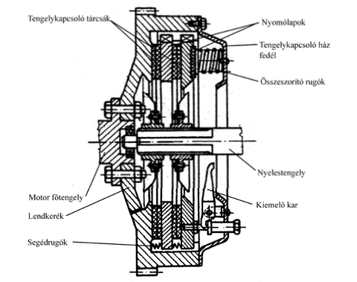
Kéttárcsás száraz tengelykapcsoló

Slide 29
A többtárcsás (lamellás) tengelykapcsolók

Slide 30
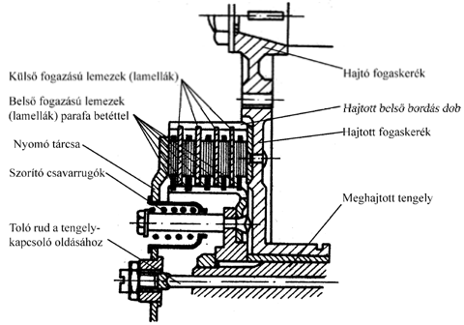
Többlemezes parafa betétes olajban futó tengelykapcsoló

Slide 31
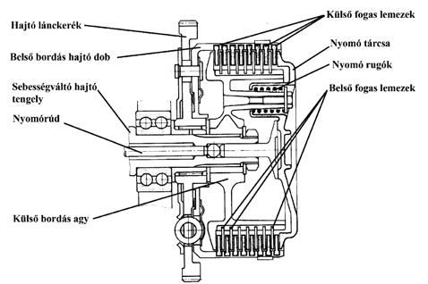
Többlemezes (lamellás) olajban futó tengelykapcsoló

Slide 32
A tengelyirányú méret csökkentése érdekében a lemezek (lamellák) közötti hézag, oldott állapotban, lemezenként 0,3÷0,5 mm-es.
A többlemezes száraz tengelykapcsolók alkalmazási területei a következők:
Bolygókerekes sebességváltók különféle elemeinek összekapcsolására
Lánctalpas járművek kormányszerkezeteinek kapcsolására
Sebességváltók fogaskerekeinek a tengelyükkel való összekapcsolására
Esetenként indítómotorok hajtó tengelyein a szükség szerinti megcsúszás biztosítására.

Slide 33
A mechanikus tengelykapcsolók működtető (kiemelő) szerkezeteinek konstrukciós változatai
A pedálok, így a tengelykapcsoló pedál működtetéséhez szükséges erők és pedál utak nagyságára vonatkozó műszaki irányelvek a következők:
A pedálok működtetéséhez szükséges láberő mértéke ne haladja meg a 150÷200 N értéket.
A pedál kinyomásának útja 120÷150 mm
Ebből a pedál holtjáték, mikor még a tengelykapcsoló kiemelése nem kezdődik meg, 20÷30 mm.
Ehhez a pedál holtjátékhoz a kinyomó csapágy és a kiemelő karok között 1,5÷3 mm holtjáték tartozik.

Slide 34
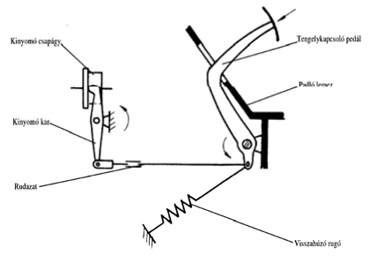
Mechanikus tengelykapcsoló működtető szerkezet

Slide 35
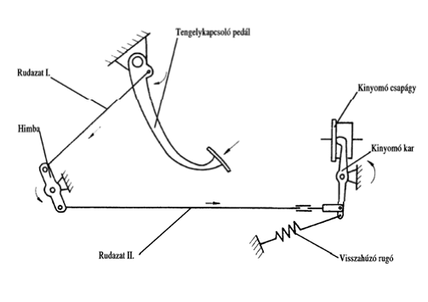

Slide 36
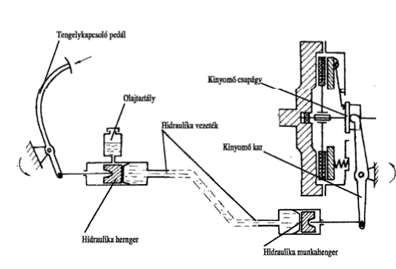
Tengelykapcsoló hidraulikus működtető szerkezete

Slide 37
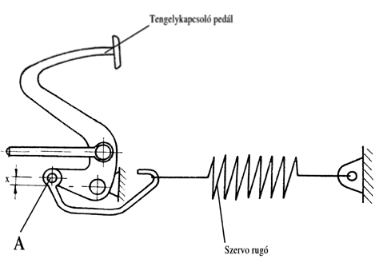
Rugós szervo berendezés

Slide 38
A centrifugális (önműködő) tengelykapcsolók

Slide 39
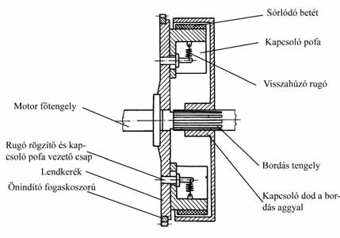
Centrifugális tengelykapcsoló dob

Slide 40
A lendkerék homlokfelületének két menetes furatához vannak rögzítve a visszahúzó rugók kapcsolódását is biztosító kapcsoló pofavezető csapok. Ezek a csapok biztosítják a kapcsoló pofáknak a centrifugális erő hatására, a visszahúzó rugóerők ellenében történő sugár irányú (radiális) elmozdulását.
A kapcsoló pofán rögzített súrlódó betéteket a kapcsoló pofákra ható centrifugális erő a kapcsoló dobhoz szorítja. A kapcsoló dob és a súrlódó betétek közötti súrlódó erő viszi át a hajtó nyomatékot a tengelykapcsoló dobra.
A visszahúzó rugót úgy méretezik, hogy az a motor alapjárati fordulatán ne engedje, a centrifugális erő hatására, a kapcsoló pofákat a kapcsoló dobhoz szorulni, vagyis alapjáraton a tengelykapcsoló oldott állapotban van.

Slide 41
Hátrányok:
Nagy fordulatszámok esetén bekövetkező extrém terhelésnél, a tengelykapcsoló nem csúszik meg, s ezzel az erőátviteli rendszer további meghibásodását okozhatja.
Nem teszi lehetővé a sebességváltáshoz szükséges gyors szét, illetve összekapcsolást, miután a tengelykapcsoló csak a fordulatszám alap- járatra történő lecsökkenése után old. Ezért az ilyen tengelykapcsolók csak fokozatnélküli sebességváltók esetén alkalmazhatók.
A sebességváltáshoz szükséges gyors szét-, illetve összekapcsolást biztosítására, a centrifugális tengelykapcsolókat, azzal sorba kapcsolt száraz egytárcsás tengelykapcsolóval szokták kiegészíteni.

Slide 42
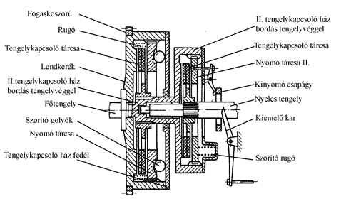
Kiegészítő kapcsolóval ellátott centrifugális tengelykapcsoló

Slide 43
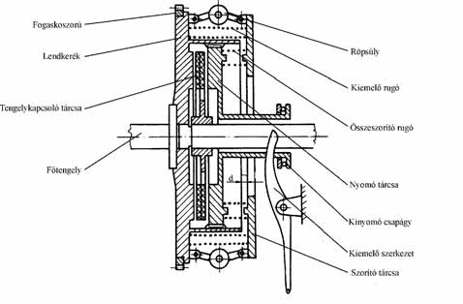
Maximált összeszorító erejű centrifugális tengelykapcsoló
A nagy fordulat és extrém nagy terhelések esetén a centrifugális tengelykapcsolók megcsúszását biztosító konstrukciós megoldás látható

